Slide 1
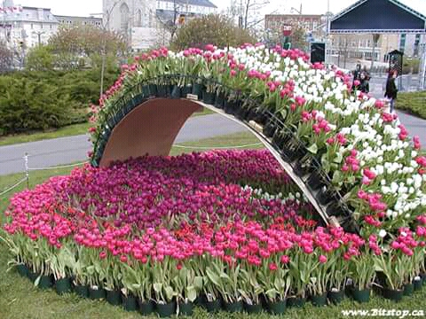
আজকের
মাল্টিমিডিয়া
ক্লাসে সবাইকে
স্বাগতম

Slide 2
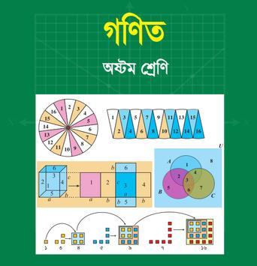
পরিচিতি
আব্দুল মজিদ
সহকারী শিক্ষক
দীঘলবাক উচ্চ বিদ্যালয় ও কলেজ।
abdulmazidjoy91@gmail.com
Mob: 01727779725
শ্রেণিঃ অষ্টম।
বিষয়ঃ গনিত ।
অধ্যায়ঃ দ্বিতীয় ( মুনাফা )
পাঠঃ ৪.1 ।
সময়ঃ 60 মিনিট।
তারিখ; ১৭/০২/২০২০ ইং

Slide 3
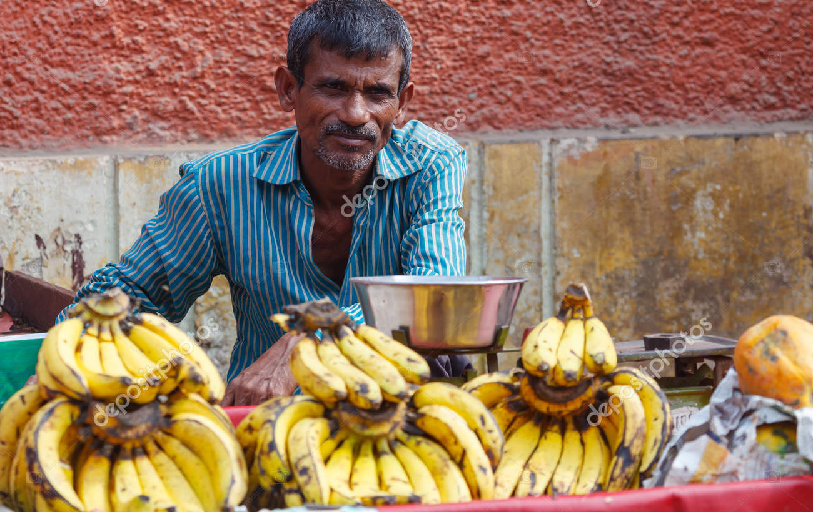
চিত্রটি লক্ষ্য করঃ
লোকটি কিছু টাকা দিয়ে কলা ক্রয় করে তা বিক্রয় করছে তাইনা ?
কলা বিক্রয় করার পর কিছু টাকা অতিরিক্ত পেলো এই টাকাকে আমরা কি বলি ?
লোকটি যে টাকা দিয়ে কলা ক্রয় করে আনলো সে টাকায় যদি কলা বিক্রয় করতে না পারে তাকে আমরা কি বলি ?

Slide 4
লাভ ও ক্ষতি
আজকের পাঠ

Slide 5
এই পাঠ শেষে শিক্ষার্থীরা...
শিখনফল
লাভ বা মুনাফা কি তা বলতে পারবে ।
লাভ ও ক্ষতির সূত্র গুলো বর্ণনা করতে পারবে।
লাভ ও ক্ষতিকে শতকরায় প্রকাশ করতে পারবে।
বিনিয়োগ কি তা বলতে পারবে।

Slide 6
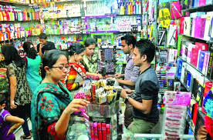
একটি দোকান শুরু করতে একজন দোকানদারকের প্রথমে কি করতে হয় ?
একজন ব্যবসায়ী দোকান ভাড়া, পরিবহন খরচ ও অন্যান্য আনুষাঙ্গিক খরচ পণ্যের ক্রয়মূল্যের সাথে যোগ করে প্রকৃত খরচ নির্ধারন করেন । এই প্রকৃত খরচকে বিনিয়োগ বলে ।
লাভ বা ক্ষতি নির্ণয়ের জন্য বিনিয়োগকেই ক্রয়মূল্য হিসাবে ধরা হয়।

Slide 7
একজন দোকানদার যে মূল্যে একটি দ্রব্য বিক্রয় করেন তাকে বিক্রয়মূল্য বলে ।
চিত্রে একজনকে খুশি লাগছে আরেকজনকে চিন্তিত লাগছে কেন?
ক্রয়মূল্যের চেয়ে বিক্রয়মূল্য বেশি হলে তাকে আমরা কি বলি ?
লাভ = বিক্রয়মূল্য – ক্রয়মূল্য
ক্ষতি = ক্রয়মূল্য – বিক্রয়মূল্য
বিক্রয়মূল্যের চেয়ে ক্রয়মূল্য বেশি হলে তাকে আমরা কি বলি ?
লাভ
সূত্র
ক্ষতি
ক্রয়মূল্য ও বিক্রয়মূল্য সমান হলে লাভ বা ক্ষতি কোনটিই হয়না ।
তুলনা করতে ক্রয়মূল্য ও বিক্রয়মূল্যকে শতকরায় প্রকাশ করা হয় ।

Slide 8
একক কাজ
সময়ঃ ৫ মিনিট
বিনিয়োগ কি ?
লাভ ও ক্ষতির সূত্রগুলো লিখ ?
একটি বইয়ের ক্রয়মূল্য ১০০ টাকা এবং বিক্রয়মূল্য ৯৫ টাকা হলে লাভ হবে না ক্ষতি হবে।

Slide 9
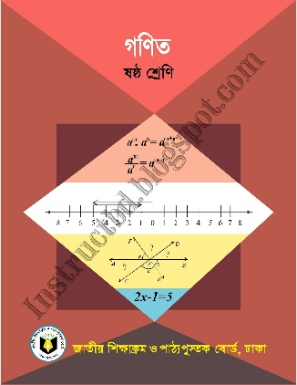
লাভ ও ক্ষতিকে শতকরায় প্রকাশঃ
একজন দোকানদার একটি বই ৫০ টাকায় ক্রয় করে ৫৬ টাকায় বিক্রয় করলো । দোকানদারের শতকরা কত লাভ বা ক্ষতি হলো ।
যেহেতু ক্রয়মূল্যের চেয়ে বিক্রয়মূল্য বেশি, সুতরাং লাভ হবে ।
লাভ = ৫৬ - ৫০ = ৬ টাকা ।
৫০ টাকায় লাভ হয় ৬ টাকা
$∴$ ১ ,, ,, ,, $\frac{৬}{৫০}$
$∴$ ১০০ ,, ,, ,, $\frac{৬×১০০}{৫০}$
= $\frac{৬০০}{৫০}$
= ১২ টাকা
উত্তরঃ ১২%

Slide 10
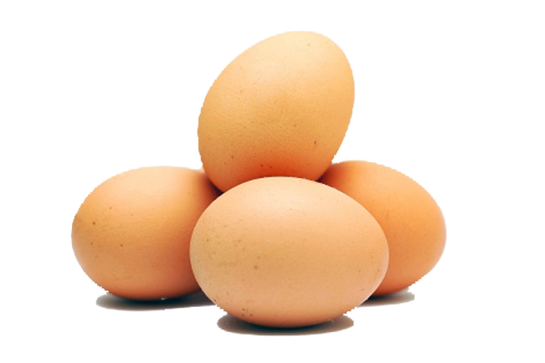
লাভ ও ক্ষতিকে শতকরায় প্রকাশঃ
(ক) ১ হালি ডিমের ক্রয়মূল্য = ৩২ টাকা
$∴$ ২ হালি ,, ,, = ৩২ $×$ ২
= ৬৪ টাকা ।
একজন দোকানদার প্রতি হালি ডিম ৩২ টাকা দরে ক্রয় করে প্রতি ২ হালি ডিম ৭০ টাকা দরে বিক্রয় করল।।
(ক) দুই হালি ডিমের দাম কত ?
(খ) দোকানদারের কত টাকা লাভ বা ক্ষতি হবে ?
(গ) দোকানদারের লাভ বা ক্ষতিকে শতকরায় প্রকাশ কর ।
(খ) যেহেতু ক্রয়মূল্যের চেয়ে বিক্রয়মূল্য বেশি , সুতরাং লাভ হবে ।
লাভ = বিক্রয়মূল্য - ক্রয়মূল্য
= ৭০ - ৬৪ = ৬ টাকা ।
(গ) “খ” হতে পাই,
৬৪ টাকায় লাভ হয় ৬ টাকা
$∴$ ১ ,, ,, ,, $\frac{৬}{৬৪}$
$∴$ ১০০ ,, ,, ,, $\frac{৬×১০০}{৬৪}$
= ২.৩ টাকা
উত্তরঃ ২.৩%

Slide 11
দলীয় কাজ
সময়ঃ ১০ মিনিট
১। একজন দোকানদার কিছু ডাল ২৩৭৫.০০ টাকায় বিক্রয় করায় তার ৫% ক্ষতি হলো ।
(ক) ক্রয়মূল্য ১০০টাকা হলে ৫% ক্ষতিতে বিক্রয়মূল্য কত?
(খ) দোকানদারের ডালের ক্রয়মূল্য কত ছিল?
(গ) দোকানদার ঐ ডাল কত টাকায় বিক্রয় করলে ৬% লাভ হতো ?

Slide 12
মূল্যায়ন
উত্তর
লাভের ক্ষেত্রে কোনটি সঠিক ?
ক) বিক্রয়মূল্য<ক্রয়মূল্য । খ) ক্রয়মূল্য=বিক্রয়মূল্য।
গ) বিক্রয়মূল্য >ক্রয়মূল্য । ঘ) ক্রয়মূল্য=বিক্রয়মূল্য+লাভ।
ক্রয়মূল্য ১০০ টাকা হলে, ১২% ক্ষতিতে বিক্রয়মূল্য কত?
ক) ৮৮০ টাকা খ) ৮৮ টাকা
গ) ৯৮৮ টাকা ঘ) ৮.৮০ টাকা

Slide 13
প্রশ্নোত্তর পর্ব
তোমাদের কোন প্রশ্ন থাকলে বলতে পারো ?

Slide 14
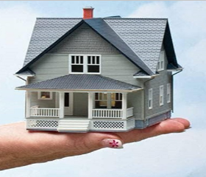
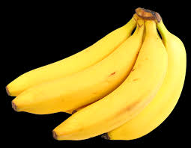
বাড়ির কাজ
একজন ফল ব্যবসায়ী যশোর থেকে ৩৬ টাকায় ১২ টি দরে কিছু সংখ্যক এবং কুষ্টিয়া থেকে ৩৬ টাকায় ১৮ টি দরে সমান সংখ্যক কলা খরিদ করল। ব্যবসায়ীর বিক্রয়কর্মী ৩৬ টাকায় ১৫ টি দরে তা বিক্রয় করলেন।
(ক) ব্যবসায়ী যশোর থেকে প্রতিশ কলা কি দরে ক্রয় করেছিল?
(খ) বিক্রয়কর্মী সবগুলো কলা বিক্রয় করলে শতকরা কত লাভ বা ক্ষতি হবে ?
(গ) ব্যবসায়ী ২৫% লাভ করতে চাইলে প্রতি হালি কলা কি দরে বিক্রয় করতে হবে ? ( পাঠ্য বইয়ের ১৯ নং সৃজনশীল প্রশ্নঃ)

Slide 15
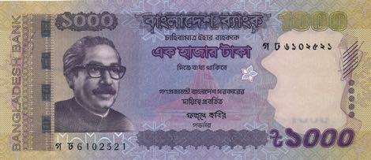
ধন্যবাদ সবাইকে

